Slide 1
Infraestruturas Internet nas Escolas Portuguesas Resultados de um inquérito (Feito para a XII Conferência Internacional de TICs na Educação https://www.nonio.uminho.pt/challenges/ )
José Legatheaux Martins
Departamento de Informática da
FCT/UNL

Slide 2
Limitações do Inquérito
Inquérito informal, divulgado boca a boca, com apoio de alguns professores conhecidos do autor e amigos e de uma estrutura sindical regional
Teve lugar entre Junho e Agosto de 2021
Respostas apenas representam “a perceção dos respondentes”
Distribuição das respostas:
Total 344
sendo 220 da Região Norte (NUTS II)
20 da Região Centro (NUTS II)
14 de Lisboa e Vale do Tejo (NUTS II)
cerca de 90 respondentes não indicaram a região ou localidade
Com poucas exceções representam escolas em localidades com bastante população ou sedes de concelho
Com exceção do Concelho da Covilhã, representam mais o litoral
Em algumas respostas, o respondente refere-se a uma escola, noutras a um agrupamento

Slide 3
Número de Estudantes das Escolas (mais de 70% com mais de 500 estudantes)

Slide 4
Escalas das Classificações
Escala de 1 a 7 que pode ser assim interpretada:
7 – Excelente
6 – Muito Bom
5 – Bom
4 – Suficiente
3 – Insuficiente
2 – Má
1 - Péssima

Slide 5
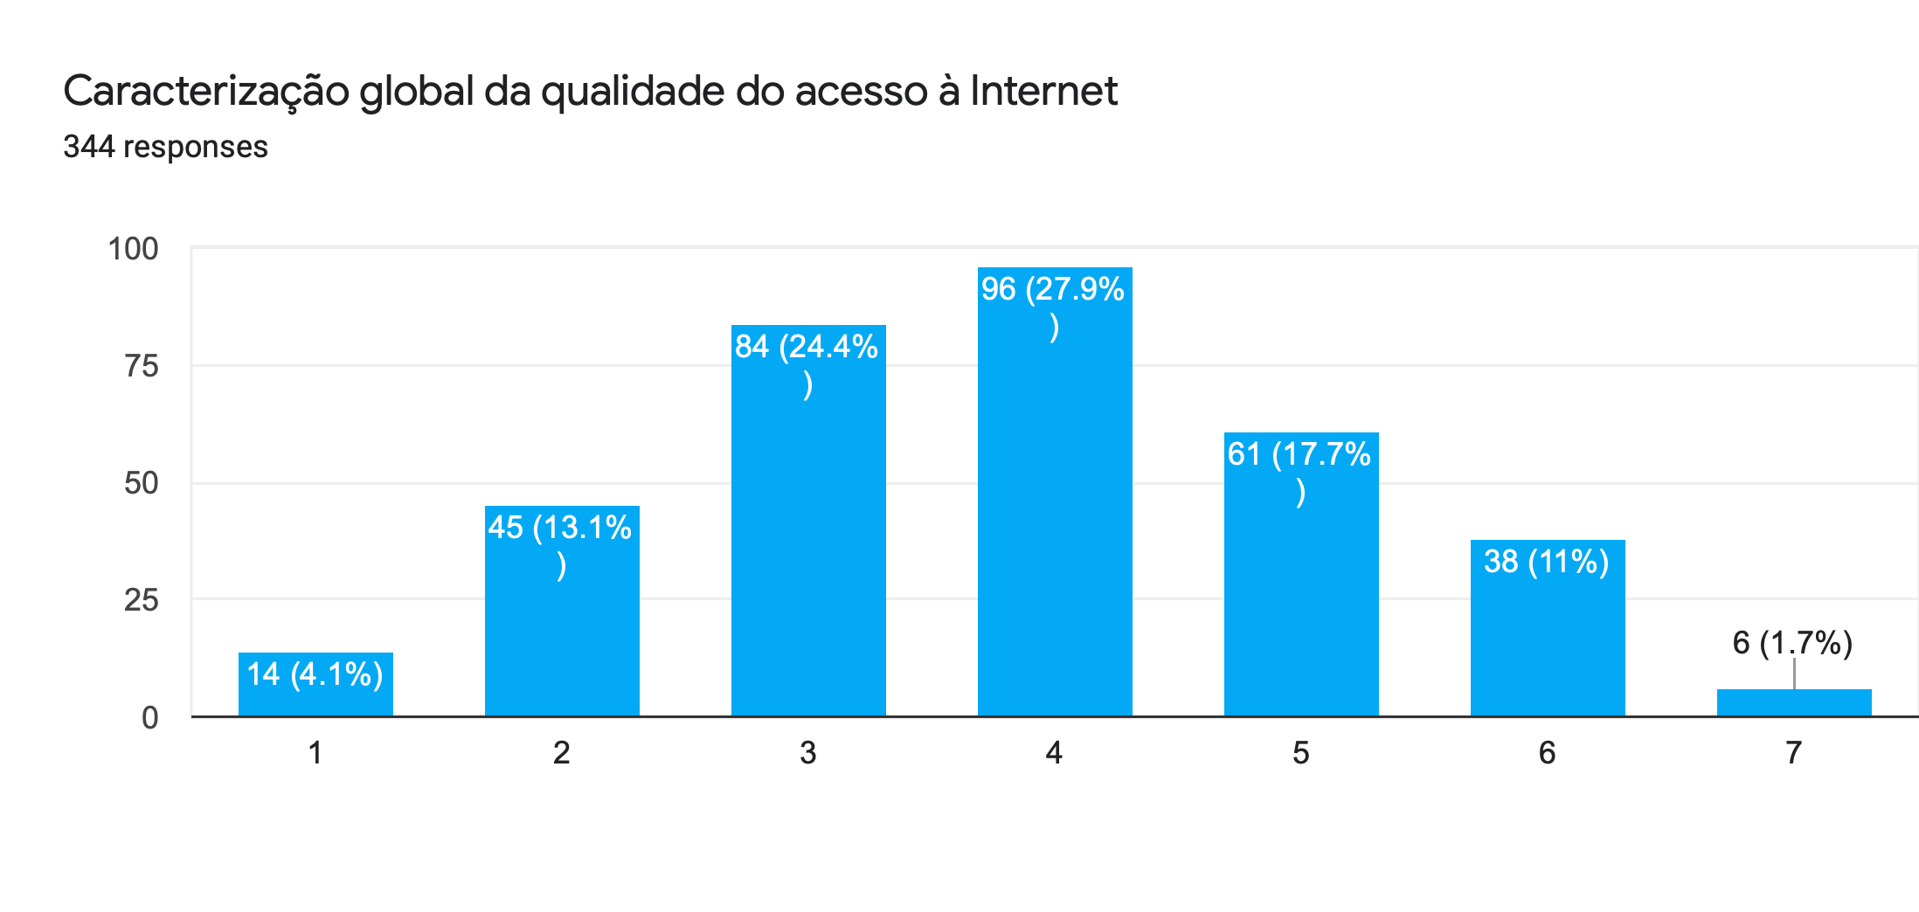
Qualidade do Acesso à Internet
Nota positiva – 58,3%
Nota ≤ má – 17,2% — Nota ≥ boa – 30,4%

Slide 6
Frases mais vezes selecionadas
Geralmente não se detetam estrangulamentos e as aplicações funcionam bem – 12,2 % (geralmente associadas a notas muito boa ou excelente)
Às vezes detetam-se estrangulamentos e as aplicações não funcionam bem – 41,9% (geralmente associadas a notas suficiente ou boa)
Frequentemente detetam-se estrangulamentos e as aplicações não funcionam bem – 37,2% (geralmente associadas a notas má ou insuficiente)
As aplicações mais exigentes (ex. com vídeo) funcionam bem – 11,9 %
As aplicações mais exigentes (ex. com vídeo) às vezes não funcionam bem – 65,4%
“O grau de dificuldade aumenta exponencialmente nos picos de aulas, em cada período ou semestre. Por exemplo, agora, junho/julho não há qq problema sobre este assunto. Mas quando é essencial, acontecem os problemas mais graves.”

Slide 7
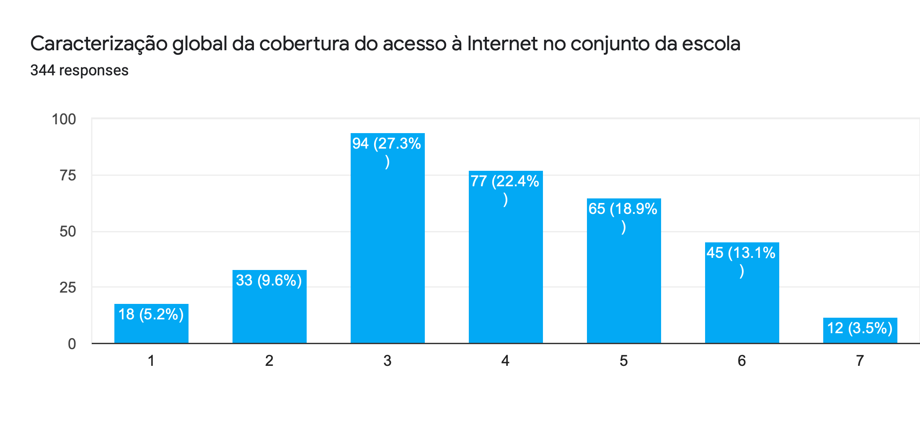
Cobertura do Acesso à Internet na(s) Escola(s)
Nota positiva - 57,9 %
Nota ≤ má – 14,8 % — Nota ≥ boa – 35,5 %

Slide 8
Um Testemunho Interessante
Tenho verificado que existe bastante diferença entre a velocidade "à porta da escola" e a velocidade "sentida" por alunos e professors
Haverá múltiplas razões para a diferença, mas há uma que parece ter bastante relevância: a deficiente gestão dos equipamentos e redes internos
Este é um problema global, já que foi revogada a legislação que criava "equipas TIC" nas escolas.

Slide 9
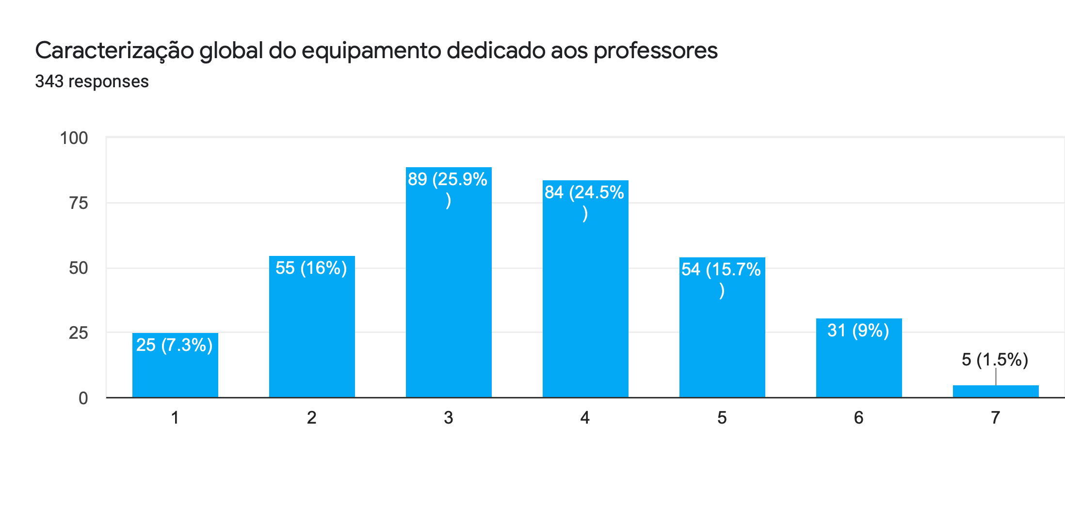
Equipamento dos Professores na Escola
Nota positiva – 50,2 %
Nota ≤ má – 23,3 % — Nota ≥ boa – 26,2 %

Slide 10
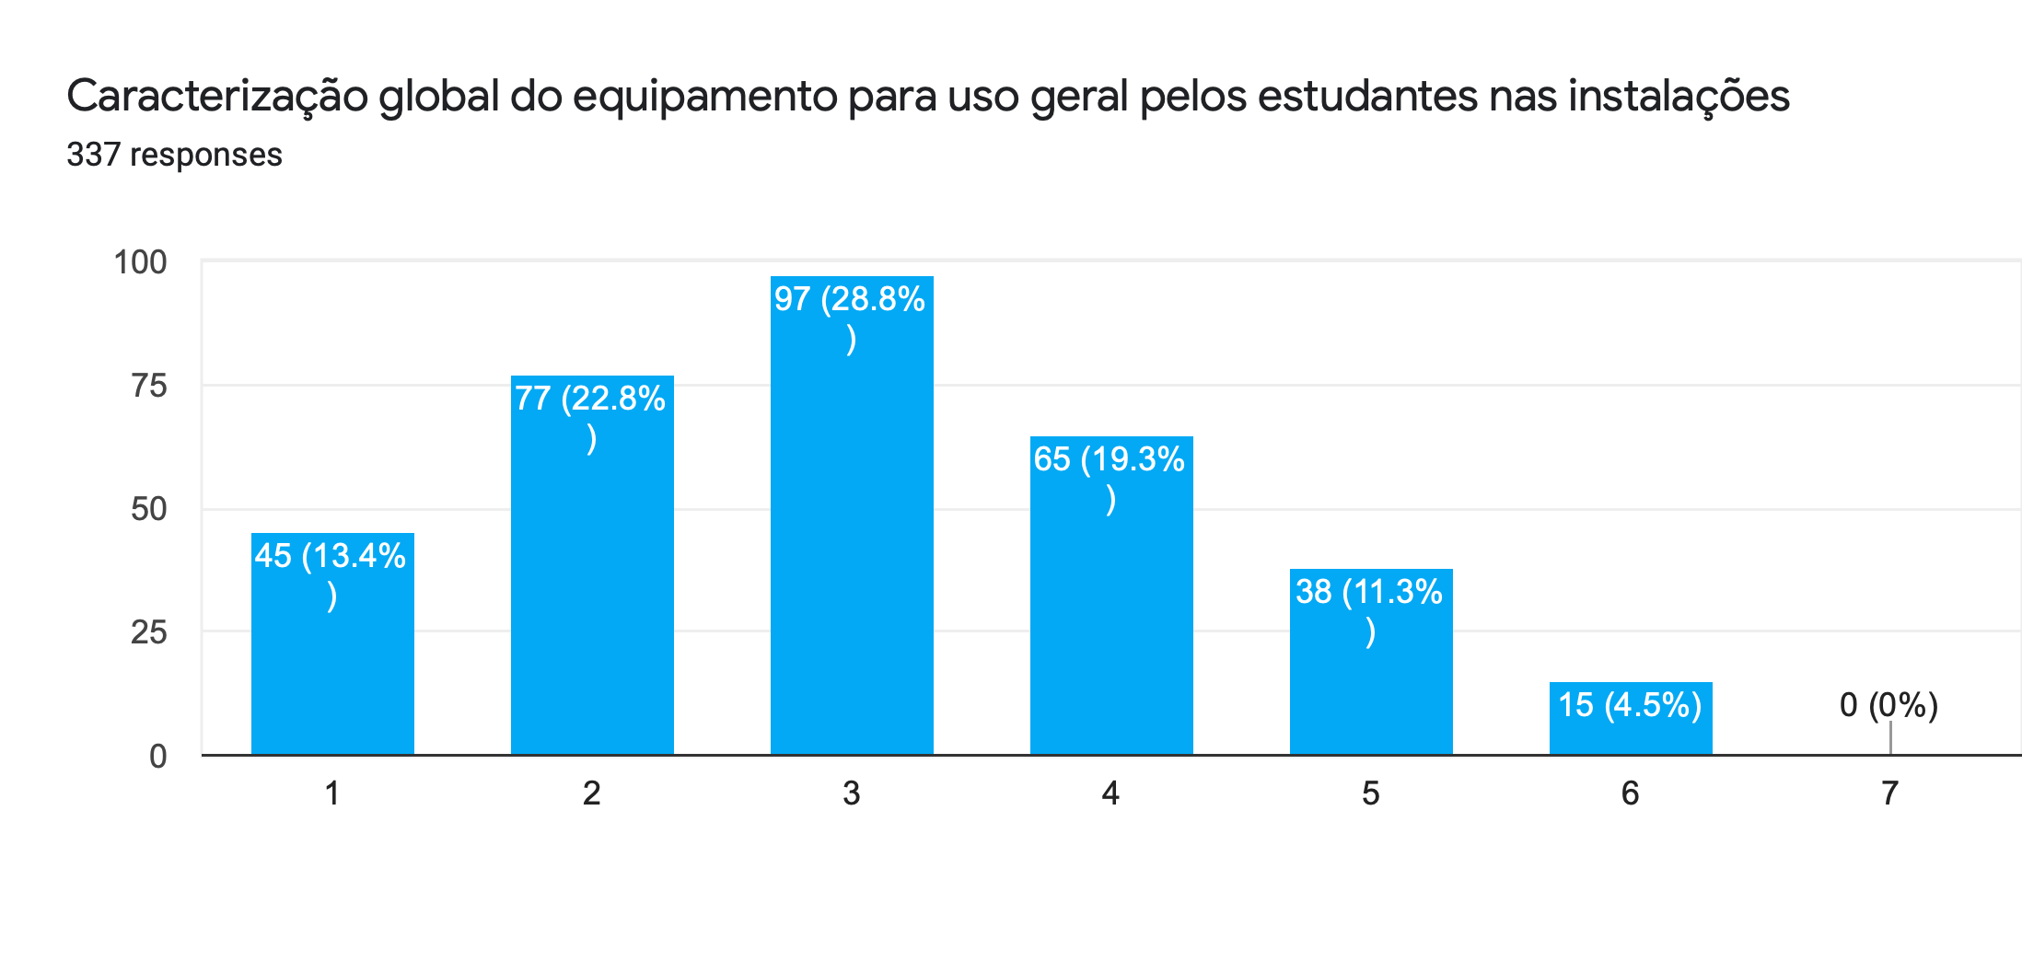
Equipamento Para Estudantes na Escola
Nota positiva – 35,1 %
Nota ≤ má – 36,2 % — Nota ≥ boa – 15,8 %

Slide 11
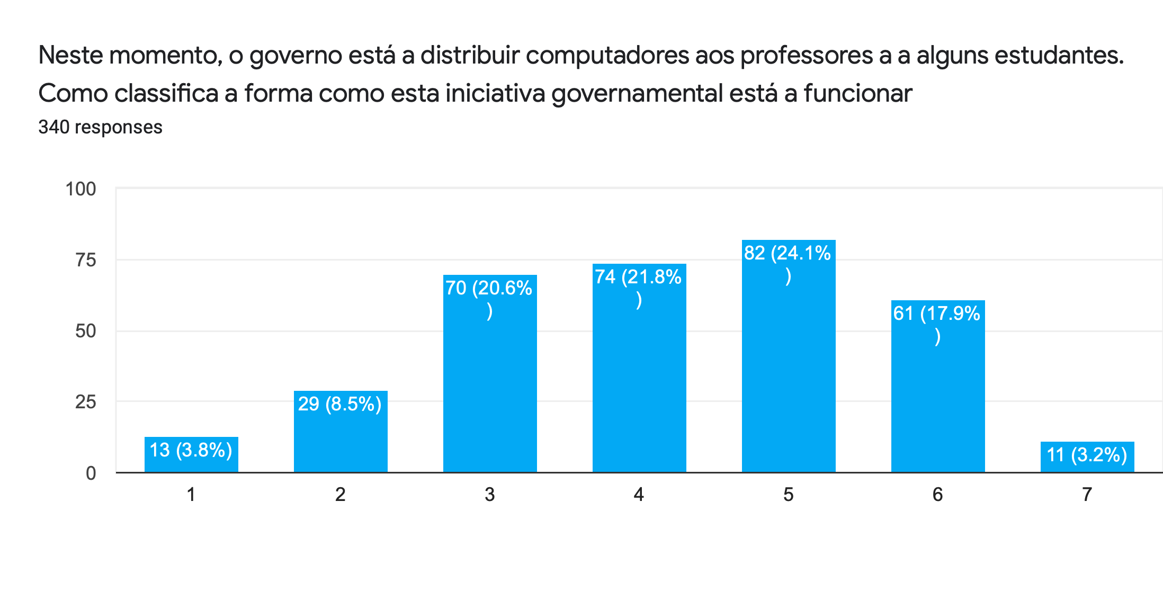
Distribuição de Computadores Durante a Pandemia – Escola Digital
Nota positiva – 67 %
Nota ≤ má – 12,3 % — Nota ≥ bom – 45,2 %

Slide 12
Um Comentário Relevante
“Quanto ao acesso à Internet (via ISP móvel) … pi pi …
Desloquei-me a uma zona não central de Penafiel e verifiquei que a velocidade do Hotspot (devido à cobertura da rede do operador) só dava entre 0,5 e 1 Mbps e com atrasos de 40 ms.
Nessa zona existe fibra ótica. Se o acesso às aulas on-line, dos alunos que moram nessa zona, não for realizado através do wi-fi de casa (não podem ser alunos carenciados) .... Nem para os professores concorrerem nos concursos anuais de colocação, durante as férias serve ....
(Para o país menos citadino talvez fosse mais aconselhável fazer um acordo com a Starlink ?!!) (é uma vergonha a cobertura de dados das redes dos operadores móveis, no país real ....)”

Slide 13
Principais Conclusões do Inquérito
Os respondentes representam no essencial escolas situadas em zonas com grande densidade populacional e na sua maioria nas regiões mais populosas de Portugal
Cerca de 60% acham a qualidade de serviço e a cobertura suficiente ou boa
Um pouco menos de 20% acham a situação má ou péssima
Cerca de 50% acham que o equipamento disponível para os professores é adequado
Mas apenas 35% acham que o equipamento para os estudantes é adequado

Slide 14
Conclusões Finais Sobre as Ligações das Escolas à Rede
O Ministério implementa um ISP virtual para fornecer acesso Internet às Escolas – Projeto RAE (Rede Alargada da Educação). É um projeto interessante e desafiante.
Ver em: https://projetorae.dgeec.mec.pt
- Quantas Escolas são servidas? Atualmente são servidas 4331 escolas
- Qual a capacidade da ligação de cada escola à Internet?
Variável, consoante o número de alunos e salas. Sempre que o acesso satura, aumentamos a conectividade.
Mínimo a 32 Mbps (síncronas e com tecnologia fibra), Máximo a 1 Gbps com tecnologia fibra também. - Qual a capacidade de interligação com a rede da FCCN / FCT I.P. em Lisboa e Porto com a rede das Escolas para acesso à Internet? A ligação da FCCN à RAE é, atualmente de 60 Gbps.

Slide 15
Conclusões Finais Sobre as Ligações das Escolas
A visão dos respondentes é a de uma qualidade (maioritariamente) suficiente mas com deficiências significativas em alguns casos.
Seria desejável que fossem publicados indicadores da qualidade de serviço contratada e da realmente fornecida, quer nas ligações das escolas, quer na ligação depois à Internet.
Não é suficiente mandar os utilizadores usarem o serviço netmede.pt da ANACOM.
É provável que em zonas do país em que existe pouca infraestrutura (e.g. fibra) de acesso à Internet, a qualidade de serviço seja mais deficiente. Será possível conhecer a situação real?

Slide 16
Conclusões Finais sobre o Acesso Pelos Estudantes
Para além da desejável melhoria global da qualidade de serviço e da cobertura nas escolas, o grande “Calcanhar de Aquiles” do acesso está nos acessos fora da escola para os estudantes com dificuldades económicas e sem acesso decente no agregado familiar.
A solução fornecida atualmente para esse efeito é manifestamente insuficiente, quer na quantidade de tráfego incluído (12 Gbytes/mês e 5€ por cada 2 Gbytes extra), quer na qualidade de serviço disponível em regiões com deficiente cobertura móvel.

Slide 17
Obrigado Pela Atenção

